Slide 1
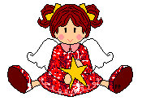
Портфолио воспитателя детского сада «Солнышко» с. Межегей Кончук Алины Эрес-ооловны

Slide 2
Есть особый сад на свете,
Не деревья в нем, а дети,
Он для маленьких ребят
И зовется детский сад!
Детский сад,
Детский сад …
Почему так говорят?
Потому, что дружно в нем
Мы одной семьей растем!

Slide 3
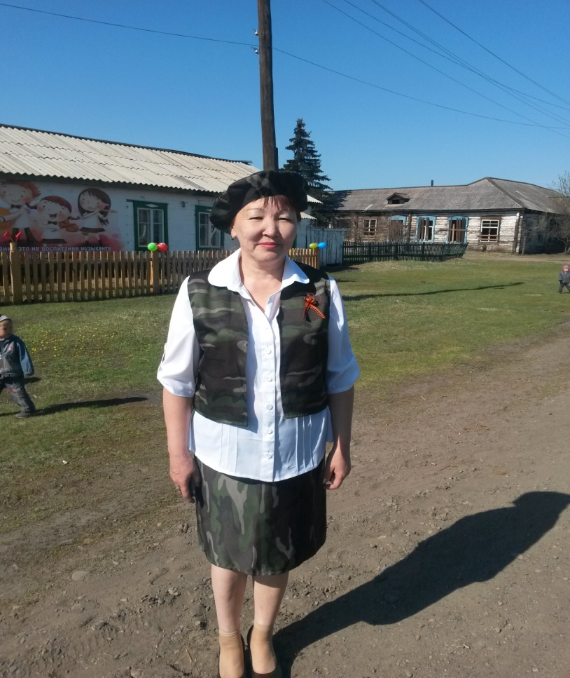
Добро пожаловать!
Не пускают маму в сад?
Не грусти, приятель.
Вместо мамы у ребят
В группе воспитатель!
Нам семья старшая – группа,
Здесь игрушки и уют,
А скучать и плакать – глупо,
Мамы вечером придут.
Игры, песни очень кстати
Подобрал нам воспитатель.
В группе весело у нас
Каждый день и каждый час!
Кончук Алина Эрес-ооловна

Slide 4
Информационная карта
Кончук Алина Эрес-ооловна
Дата рождения: 28.09.1970
Образование: высшее, МГУКИ г. Москва, «социальный педагог»
Место работы: МБДОУ детский сад «Солнышко» с. Межегей Тандинского кожууна
Занимаемая должность: воспитатель
Стаж работы:
а) общий 27 лет;
б) в данном учреждении 3 года;
в) в занимаемой должности 3 года.
Тема самообразования: Развитие речи как средство формирования
познавательных способностей у детей старшего дошкольного возраста
Личный сайт: http://nsportal.ru/konchuk-alina-eres-oolovna
Электронная почта: konchuk1970@mail.ru

Slide 5
«Много на свете хороших профессий, но я знаю, моей не найти интересней - это мысль присутствует со мной на протяжении всей моей деятельности. Педагогика – моё призванье, любимое дело, увлечение, работа. В наше непростое время остались работать с детьми только истинные педагоги, понимающие детскую душу и которые сами остались в душе детьми.
Так что же значит быть воспитателем детского сада? Как выяснилось, это очень нелегкий и непростой труд, это постоянный поиск чего-то нового, это творческий подход, это новые открытия. И чтобы быть нужной и полезной детям, необходимо постоянно совершенствоваться самой, необходимо желание расти в профессии, как педагог, который со временем, с приобретением опыта становится только мудрее. И только при очень большом желании можно достигнуть наибольших высот.

Slide 6
Мой девиз работы:
«Любить детей и выполнять свою работу лучше, чем вчера, а завтра лучше, чем сегодня»

Slide 7
Цель моей педагогической деятельности: видеть в каждом ребёнке личность, развивать то ценное, что заложено природой.
Мои педагогические принципы:
1. Любовь к детям.
2. Содружество и сотворчество.

Slide 8
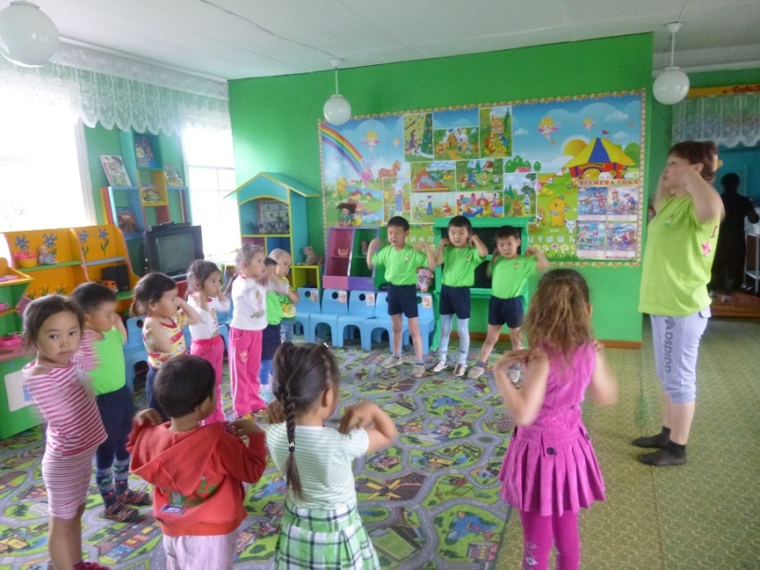
Зарядка
Вот уже вставать пора!
Просыпайся, детвора!
Быстро встанем по порядку –
Дружно сделаем зарядку!

Slide 9
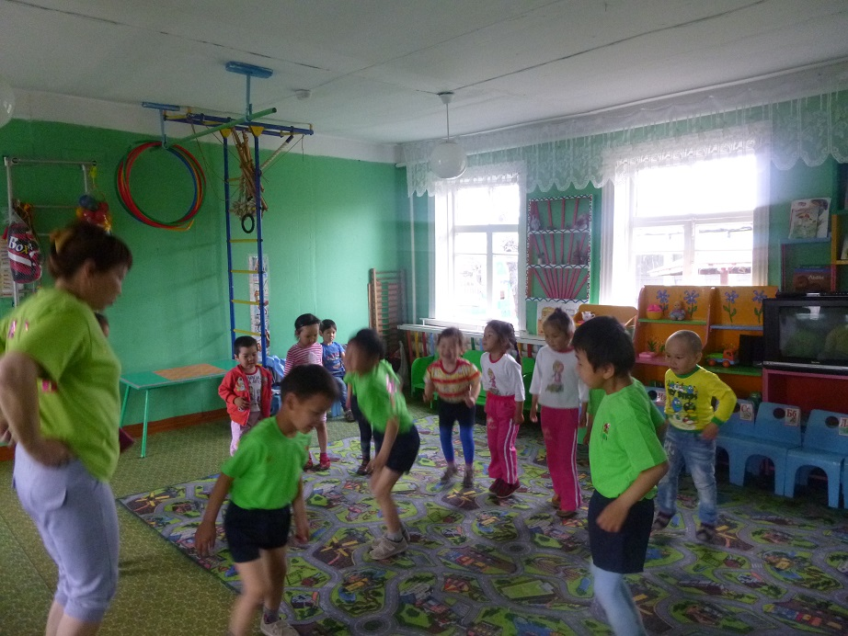
Собрались ребята в круг,
Я твой друг и ты мой друг,
Дружно за руки возьмемся
И друг другу улыбнемся.

Slide 10
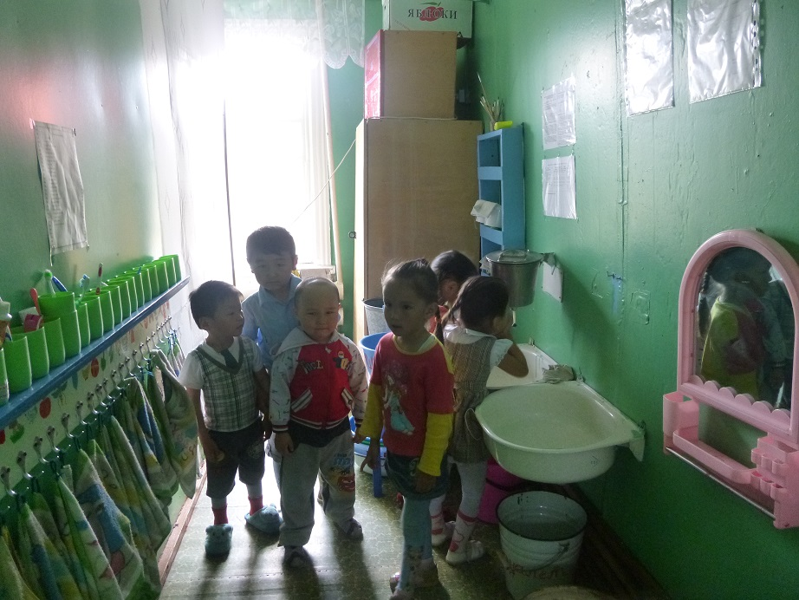
Теплою водою
Руки чисто мою
Кусочек мыла я возьму
И ладошки им потру.

Slide 11
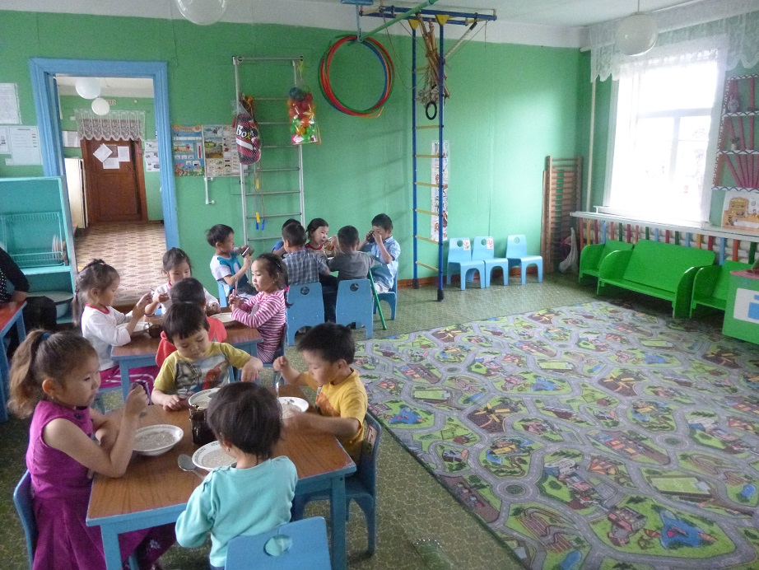
Мы за столиком сидим,
Вкусный завтрак мы едим.
Постарались повара,
Приготовили с утра!

Slide 12
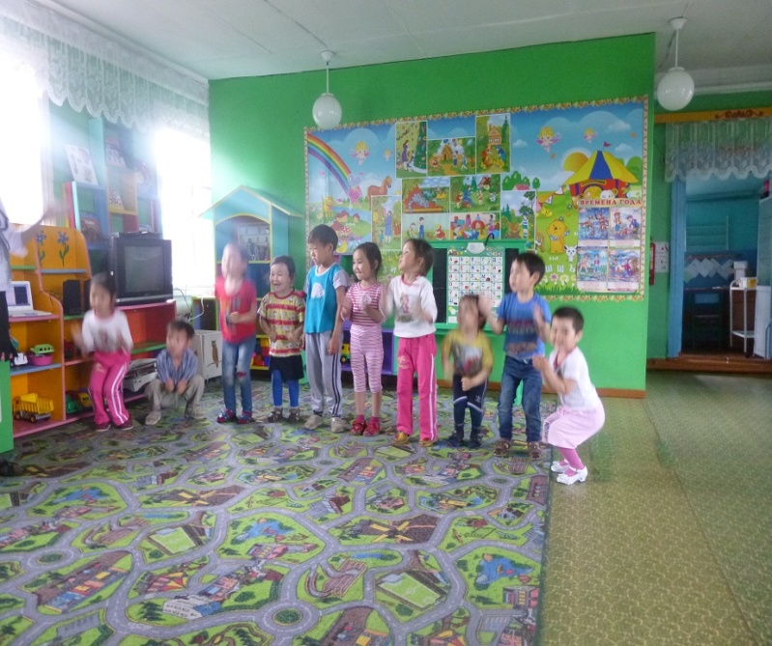
Наши будни
Играть мы любим очень,
Вы знаете друзья!
Без игр прожить ребенку
Никак, никак нельзя.

Slide 13
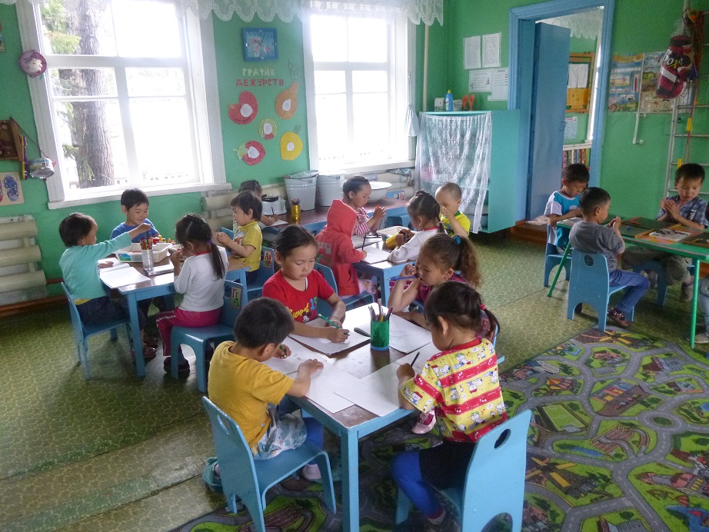
Любим мы не только бегать,
Веселиться и играть
Кроме этого мы очень любим
Очень любим рисовать.

Slide 14
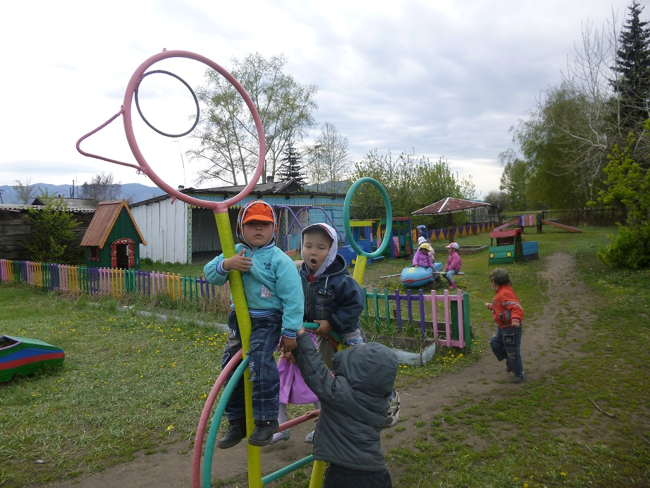
Веселые прогулки
Свежий воздух малышам
Нужен и полезен!
Очень весело гулять!
И никаких болезней!...

Slide 15
Солнце скрылось за домами,
Покидаем детский сад.
Я рассказываю маме
Про себя и про ребят.
Как мы хором песни пели,
Как играли в чехарду,
Что мы пили,
Что мы ели,
Что читали в детсаду.
Я рассказываю честно
И подробно обо всем.
Знаю, маме интересно
Знать о том, как мы живем.

Slide 16
Спасибо за внимание!

